Slide 1
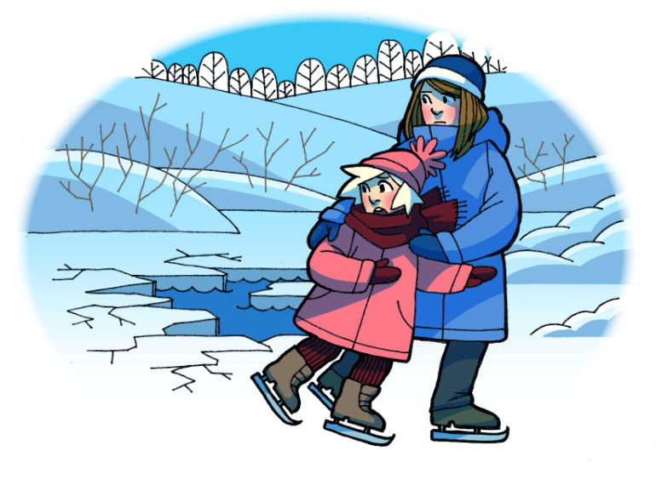
Правила поведения на водоемах во время ледостава.
Меры предосторожности на льду в зимнее время.
Подготовила преподаватель-организатор ОБЖ
ГБОУ АО «Архангельский морской кадетский корпус»
Кейдалюк Марина Игоревна

Slide 2
Содержание
Движение по льду
Безопасность на замерзших водоемах
Прочность льда
Безопасная толщина льда
Правила поведения на замершем водоеме
Если Вы провалились под лед
Если провалился человек
Памятка рыбакам

Slide 3
Движение по льду
Во время движения палкой ударяют по льду впереди и по обе стороны от себя по несколько раз в одно и то же место. Если после 2-3 ударов вода на льду не показалась, значит, лед надежен. Если с первого удара лед пробивается или на нем появляется вода, нужно немедленно повернуть назад, идя не торопясь и не отрывая ступни ног ото льда (скользящим шагом).
Категорически запрещается испытывать прочность льда ударом ноги или прыжками. В этом случае можно сразу провалиться под лед. Не выходить на лед в одиночку и в темное время суток.
Содержание

Slide 4

Безопасность на замерзших водоемах
Прочность льда можно определить по ряду признаков:
Цвет льда. наиболее прочен чистый прозрачный лед, мутный лед ненадежен.
Содержание

Slide 5
Прочность льда
Лед голубого цвета - прочный
Лед белого цвета – прочность в 2 раза меньше
Лед серый или с желтоватым оттенком – опасен
Не рекомендуется передвигаться по льду при плохой видимости (в туман, метель, сильный снегопад).
Содержание

Slide 6
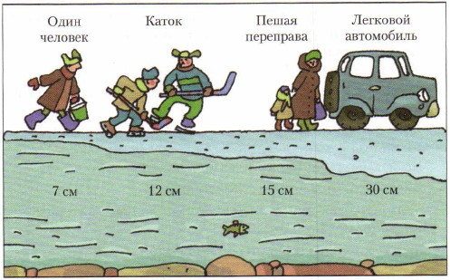
Безопасная толщина льда:
Содержание

Slide 7
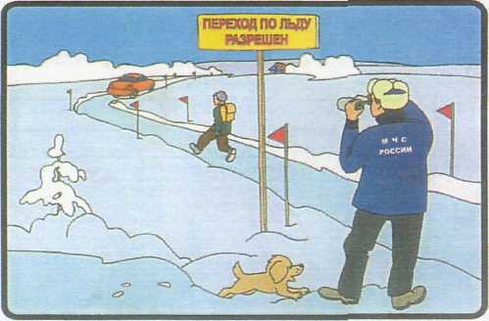
Правила поведения на замерзшем водоеме
При переходе через реку пользуйтесь ледовыми переправами;
При вынужденном переходе водоема безопаснее всего придерживаться проторенных троп или идти по уже проложенной лыжне. Но если их нет, надо перед тем, как спуститься на лед, очень внимательно осмотреться и наметить предстоящий маршрут.
Содержание

Slide 8

Правила поведения на замерзшем водоеме
При переходе водоема группой необходимо соблюдать расстояние друг от друга (5-6 м)
Содержание

Slide 9
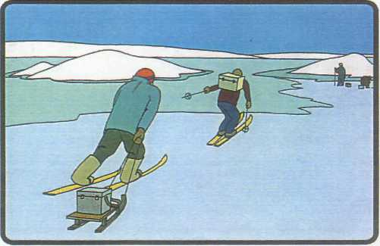
Правила поведения на замерзшем водоеме
Замерзшую реку (озеро) лучше перейти на лыжах, при этом: крепления лыж расстегните, чтобы при необходимости быстро их сбросить; лыжные палки держите в руках, не накидывая петли на кисти рук;
Если есть рюкзак, повесьте его на одно плечо.
Содержание

Slide 10
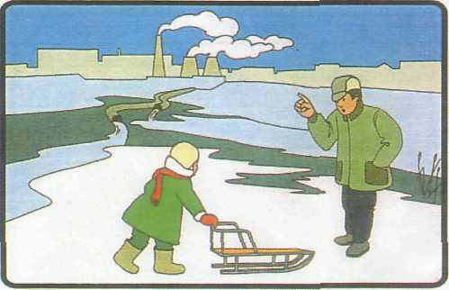
Правила поведения на замерзшем водоеме
Детям не следует находиться на льду без присмотра.
Содержание

Slide 11

Содержание

Slide 12
Если Вы провалились под лед:
Если лед под вами проломился и поблизости никого нет – не впадайте в панику, наползайте на лед, широко раскинув руки в стороны, забрасывайте ногу на лед и откатывайтесь от полыньи. Проползите 2-3 м в ту сторону, откуда пришли.
Запомните!
Старайтесь не погружаться в воду с головой.
Нельзя снимать одежду.
Не отдыхая, бегите к ближайшему жилью.
Содержание

Slide 13
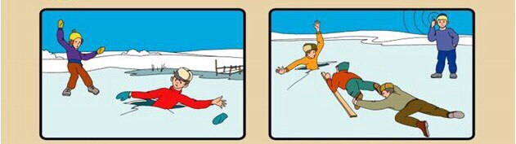
Если провалился человек:
Не паниковать, сообщить человеку, что идете на помощь;
Ползком, широко расставляя при этом руки и ноги, осторожно двигаться по направлению к полынье, толкая перед собою спасательные средства;
Содержание

Slide 14

Если провалился человек:
Подав пострадавшему подручное средство, вытаскивайте его на лед и ползком двигайтесь от опасной зоны;
Дать пострадавшему сухую одежду, доставить в теплое место, оказать помощь.
Содержание

Slide 15
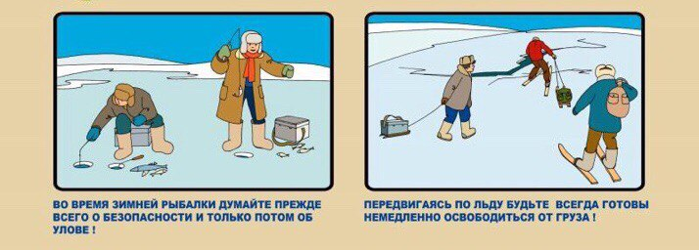
Памятка рыбакам:
В целях безопасности:
лунки необходимо сверлить не ближе 5-6 м друг от друга;
отправляясь на водоем необходимо брать с собой простые спасательные средства;
во время ловли рыбы их нужно держать под рукой.
Содержание

Slide 16
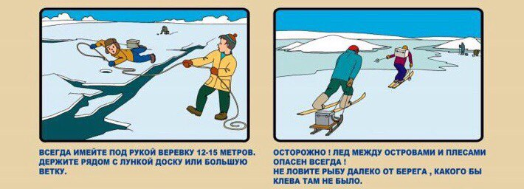
Памятка рыбакам:
Содержание

Slide 17
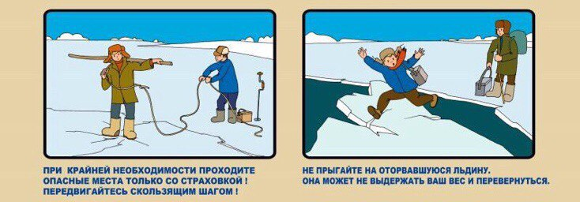
Памятка рыбакам:
Содержание

Slide 18
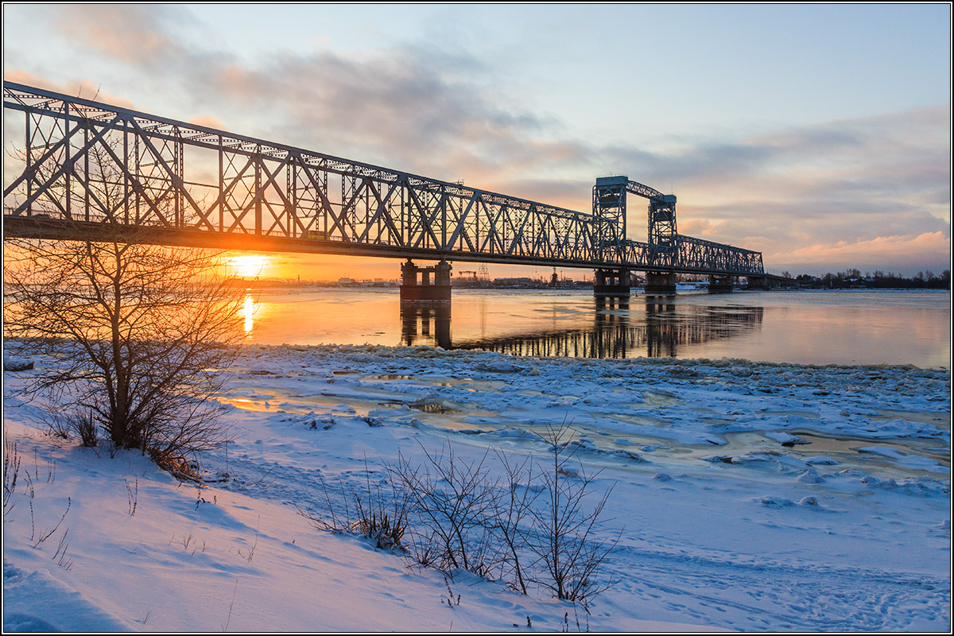
По прогнозам Архангельского гидрометеоцентра, ледовый покров на Северной Двине станет в третьей декаде ноября.
Экстренные телефоны:
Единый телефон спасателей – 112
Оперативный дежурный ГУ МЧС России по Архангельской области -(8182) 65-17-07
Архангельская областная служба спасения - (8182) 22-99-92
Будьте осторожны во время ледостава!
Не подвергайте свою жизнь опасности!
Содержание

